Slide 1
МЕКТЕПТЕГІ ТАҢЕРТЕҢГІЛІК АС.
ЕСЕПТЕР
МЕН
МЫСАЛДАР ШЫҒАРАМЫН

Slide 3
СУРЕТ БОЙЫНША САНДАРДЫ ҚАТЫСТЫРЫП ӘҢГІМЕЛЕ

Slide 4
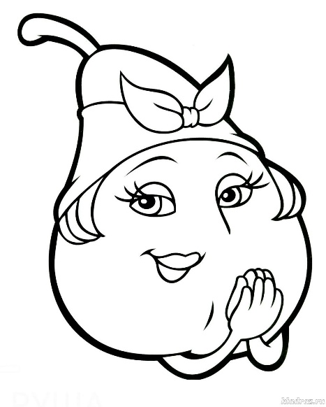
БАРЛЫҒЫ НЕШЕ ЖЕМІС?

Slide 5
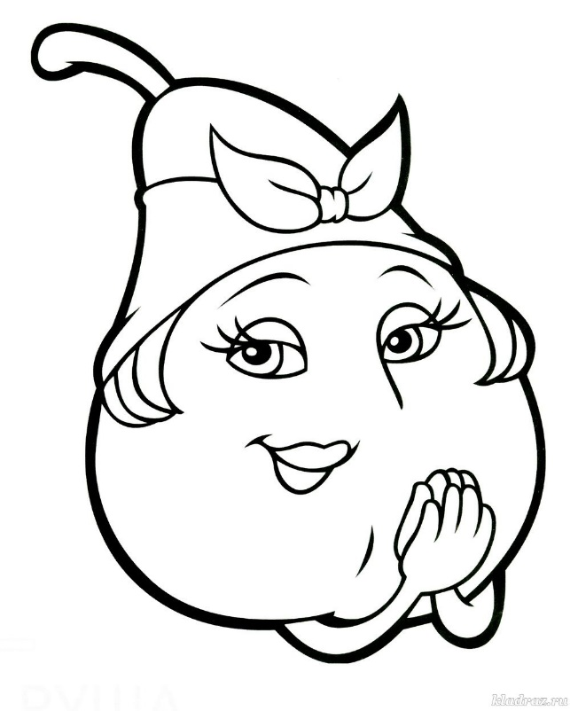
3
5
8

Slide 6
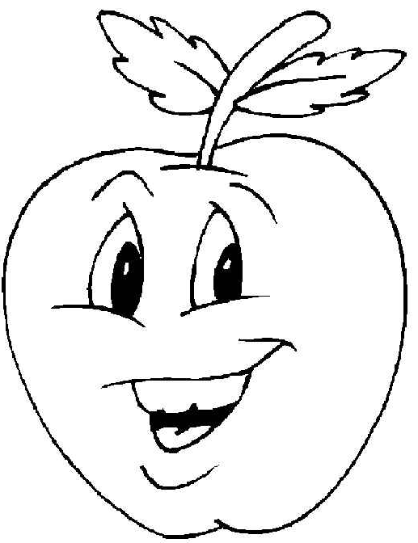
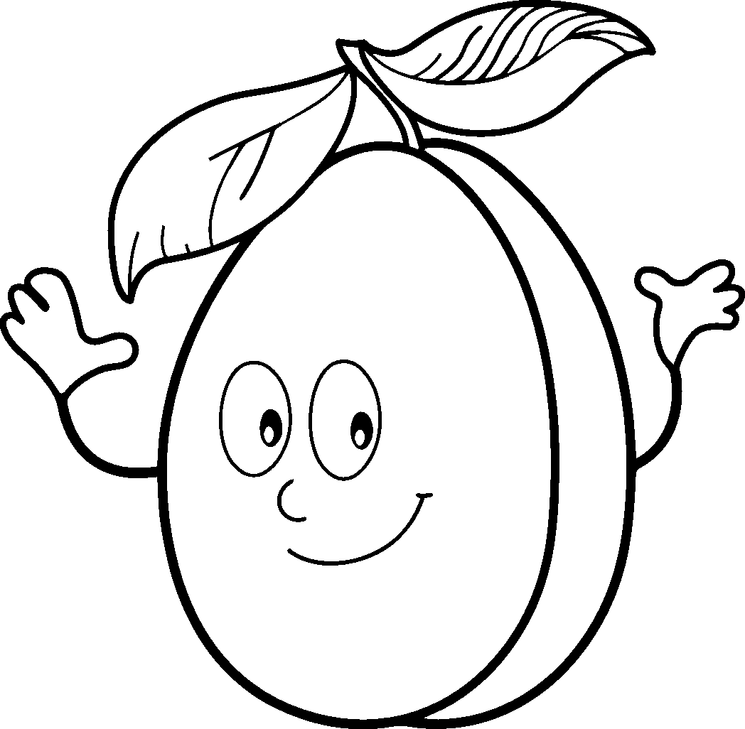

Slide 7
4
2
6

Slide 8
СЕРГІТУ СӘТІ

Slide 9
ТАНЫСАЙЫҚ

Slide 11
ОЙЫН «КІМ ЖЫЛДАМ»

Slide 12
ЕСЕПТЕ
+ 8 = 7 + =
9 - = + 6 =
9 - = 5 + =

Slide 14
ӨЗ ӨЗІҢДІ БАҒАЛА

